Slide 1
Небесные тузы
Автор: Гартвих Егор

Slide 2
Введение
Актуальность: Каждому человеку нужен отдых, моя игра предоставляет такую возможность, помимо отдыха человек с помощью этой игры может развить такие качества как: реакция и сосредоточенность

Slide 3
Структура
Класс Button: отвечает за создание кнопок, необходим для удобного использования меню
Класс Plane: отвечает за создание самолета игрока
Класс Enemy: отвечает за создание самолетов врагов
Класс Menu: создание меню
Класс FinishScreen:создание меню в случае смерти игрока
Класс Explosion: анимация взрыва
Класс round: отвечает за создание пули

Slide 4
Структура
Базы данных: в проекте используется одна база данных в которой записывается установленный рекорд
Особенности:
генерация уникальных паролей

Slide 5
Заключение
Выводы: Все цели и задачи проекта выполнены. Проект полностью функционирует.
Возможности для доработки:
Создание уровня с боссом
Улучшение системы рекордов
Расширение меню

Slide 6
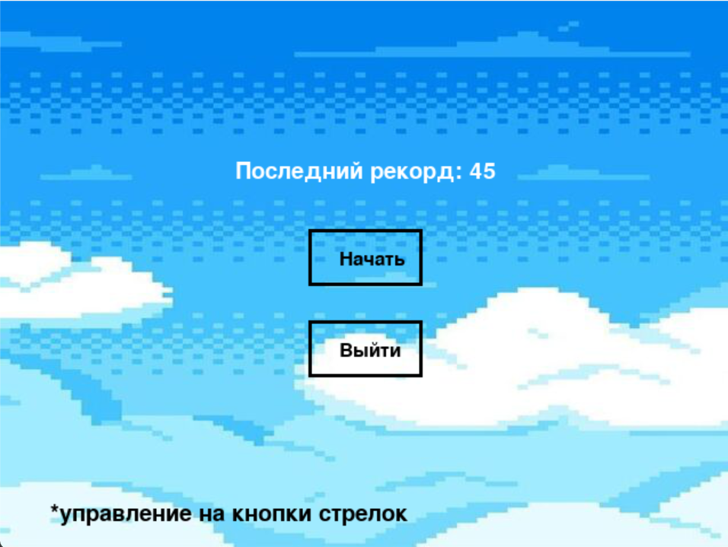
Скриншоты

Slide 7
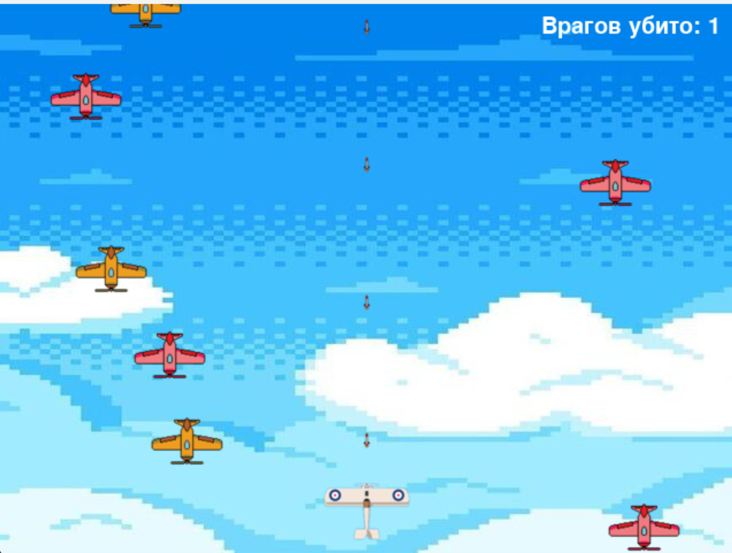
Скриншоты

